Slide 1


UBND QUẬN LONG BIÊN
TRƯỜNG MẦM NON GIANG BIÊN
PHÁT TRIỂN THẨM MỸ
Đề tài: nặn quả cam
Lứa tuổi: 3 - 4 tuổi
Giáo viên: NguyễN Thị Thanh Nga

Slide 2

Chiếc túi kì diệu

Slide 3
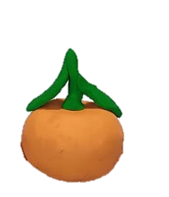
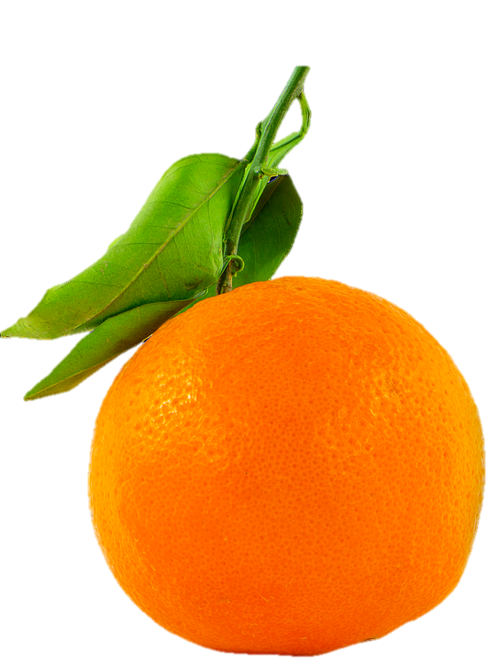
Quan sát mẫu

Slide 4

Cô hướng dẫn

Slide 5
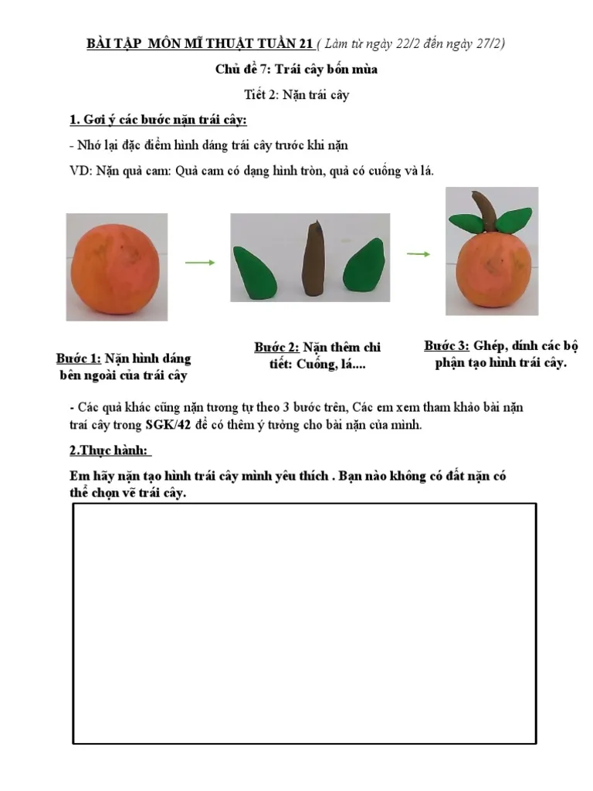
Các bước nặn quả cam

Slide 6

Trẻ thực hiện

Slide 7
Nhận xét sản phẩm

